Slide 1

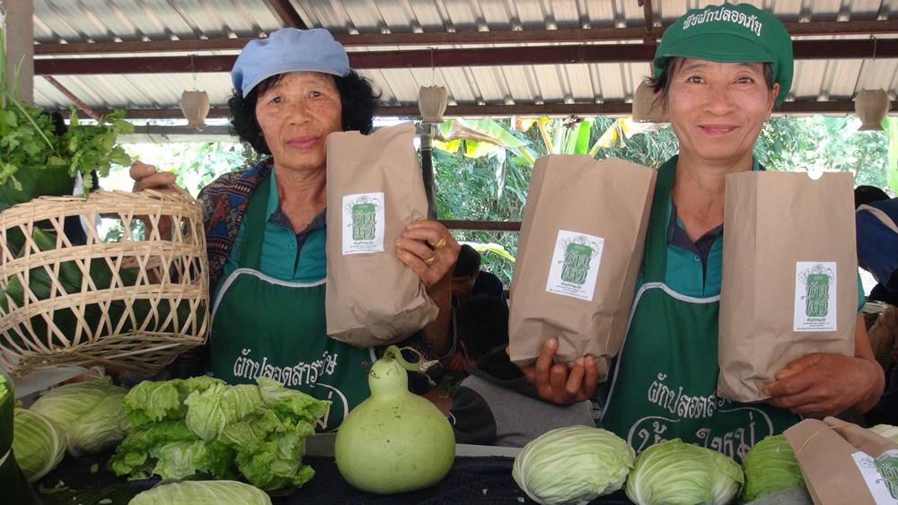
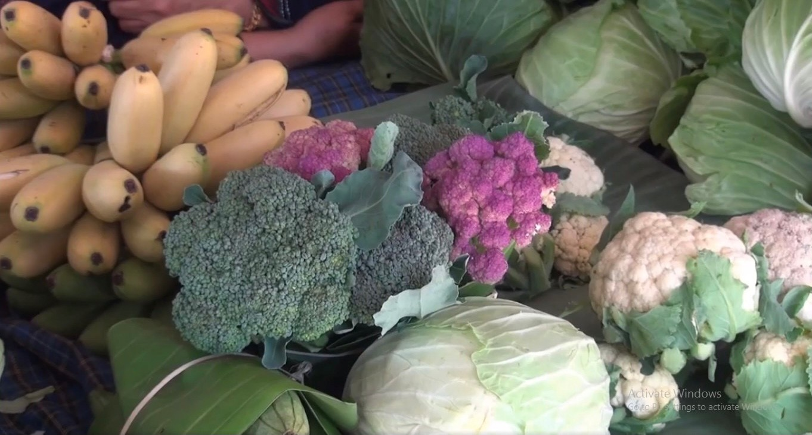






วิสาหกิจชุมชน ผู้ปลูกผักปลอดสารพิษบ้านใหม่
ตำบลนาไร่หลวง อำเภอสองแคว จังหวัดน่าน

Slide 2
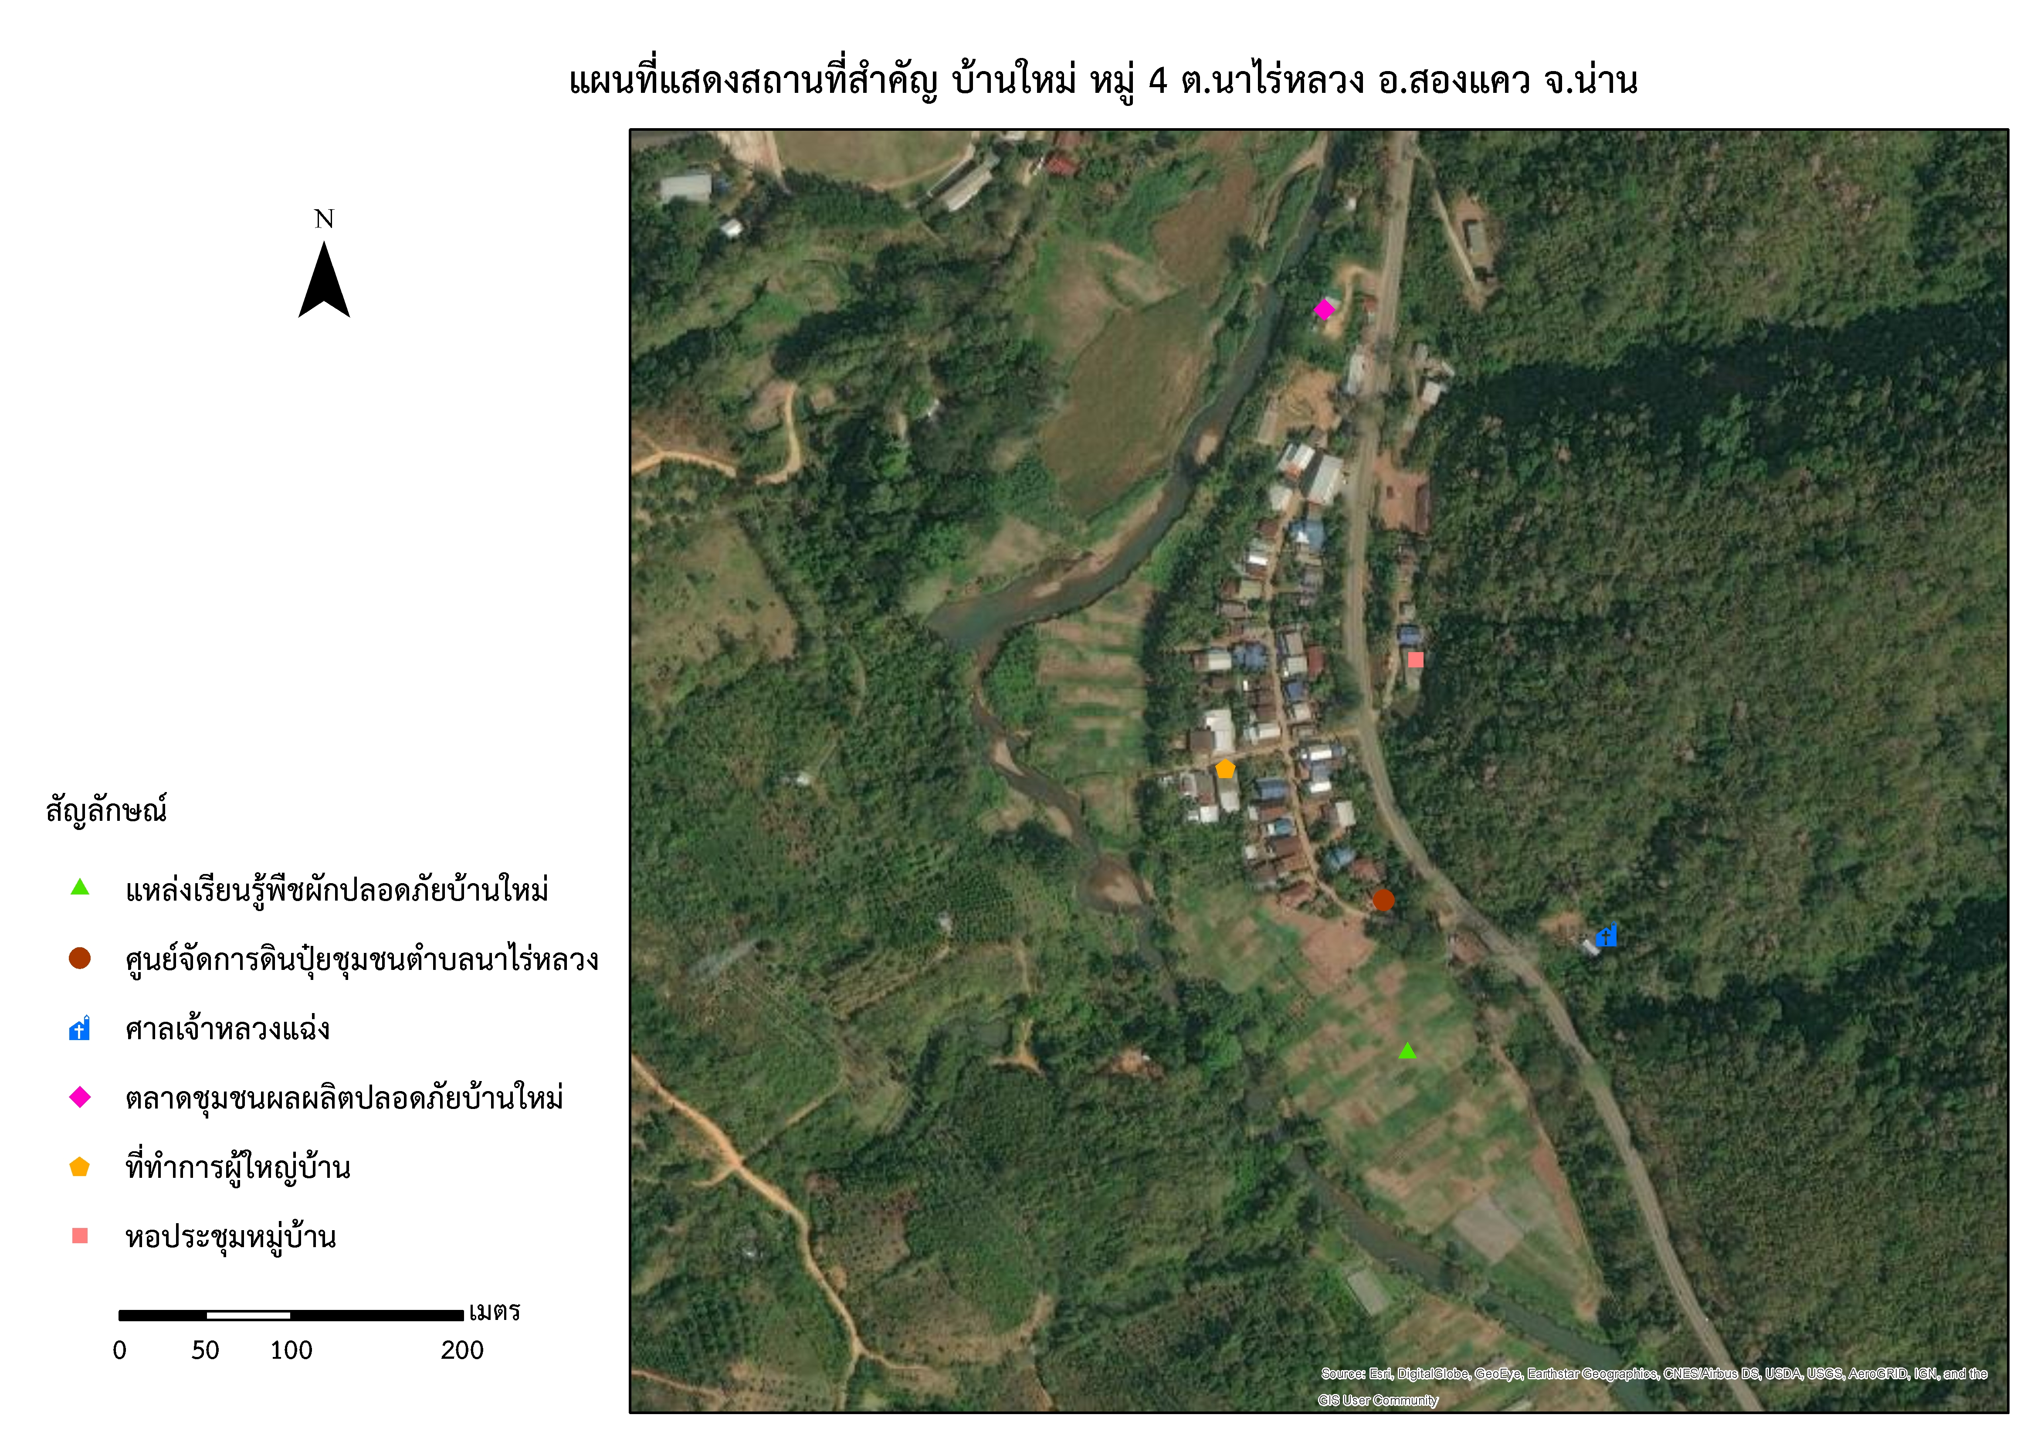
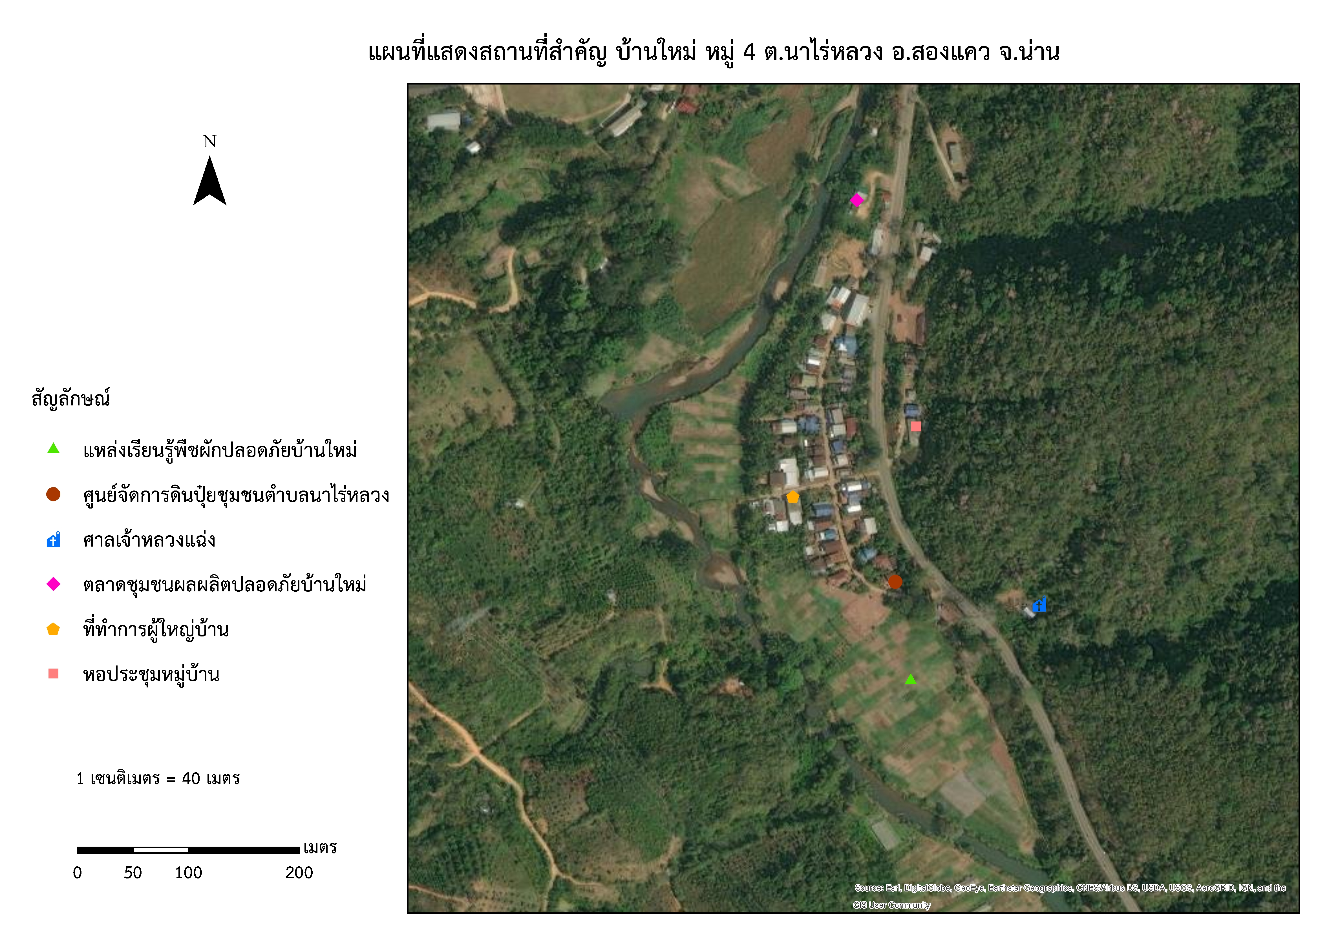
แผนที่
วิสาหกิจชุมชน ผู้ปลูกผักปลอดสารพิษบ้านใหม่

Slide 3
วันจัดตั้ง
ชาวบ้านหมู่บ้านบ้านใหม่ หมู่ 4 ต.นาไร่หลวง อ.สองแคว จ.น่าน มีความเห็นร่วมกันว่าการรับประทานผักที่มีสารเคมีจะก่อให้เกิดปัญหากับสุขภาพร่างกาย จึงได้รวมกลุ่มกันปลูกผักปลอดสารพิษ เพื่อแก้ปัญหาการทำการเกษตรมาตั้งแต่บรรพบุรุษ ซึ่งมีการใช้สารเคมีในการเกษตรมานาน และการบริโภคผักปลอดสารพิษจะช่วยให้ร่างกายมีสุขภาพที่ดี แข็งแรงมีอายุยืน และมีแนวคิดที่จะพัฒนาไปสู่อาชีพที่มั่นคง จึงอยากให้ผู้บริโภคได้รับประทานผักปลอดสารพิษ
ด้วยเหตุนี้จึงจัดตั้งกลุ่มผู้ปลูกผักปลอดสารพิษบ้านใหม่ ซึ่งก่อตั้งเมื่อวันที่ ๕ กุมภาพันธ์ ๒๕๕๒ ที่ตั้งเลขที่ ๓๙ หมู่ที่ ๔ ตำบลนาไร่หลวง อำเภอนาไร่หลวง จังหวัดน่าน ในการประชุมหมู่บ้าน ได้ประชุมคัดเลือกประธานกลุ่ม และคณะกรรมการผู้ปลูกผักปลอดภัยจากสารพิษและได้คัดเลือก นางธิลา ขันทะสีมา เป็นประธานกลุ่ม ผู้ปลูกผักปลอดภัยจากสารพิษ และในวันที่ 26 กุมภาพันธ์ 2552 ประธานกลุ่มได้ยื่นขอจดทะเบียนวิสาหกิจชุมชน ชื่อวิสาหกิจชุมชนผู้ปลูกผักปลอดภัยจากสารพิษบ้านใหม่ มีที่ตั้งเลขที่ ๓๙ หมู่ที่ 4 ตำบลนาไร่หลวง อำเภอสองแคว จังหวัดน่าน 55160 มีจำนวนสมาชิก 42 ราย

Slide 4
คณะกรรมการกลุ่ม
จำนวนสมาชิก หน้าที่
บทบาทหน้าที่ของคณะกรรมการ คณะกรรมการบริหาร มีหน้าที่รับผิดชอบในนโยบายของวิสาหกิจชุมชนฯ โดยตรงต่อสมาชิก และมีหน้าที่ดูแลให้กิจกรรมของวิสาหกิจชุมชนฯ ดำเนินไปตามข้อบังคับ ระเบียบของวิสาหกิจชุมชนฯ และทำหน้าที่ตัวแทนของวิสาหกิจชุมชนฯ ให้คณะกรรมการบริหาร มีอำนาจที่กำหนดระเบียบต่างๆ โดยความเห็นชอบ และมติของที่ประชุมใหญ่ของสมาชิก ในการประชุมครั้งแรกของคณะกรรมการบริหาร
เพื่อกำหนดบทบาทหน้าที่งบประมาณ แผนการดำเนินงาน และตั้งงบประมาณรายรับ - รายจ่ายของวิสาหกิจชุชนฯ
(๑) ประธาน มีหน้าที่ดำเนินงาน วางแผนกิจกรรม/โครงการ
(๒) รองประธาน ปฏิบัติหน้าที่แทนประธาน เมื่อประธานไม่อยู่
(๓) เหรัญญิก จัดเก็บเงิน ภายใต้ระเบียบที่กำหนด อย่างซื่อสัตย์ และสุจริต
(๔) เลขานุการ เป็นผู้บันทึกการรายงานประชุม ติดต่อ/ประสานงานกับบุคคลหรือหน่วยงานอื่นๆ ซึ่งต้องมีความรู้รอบตัว และสามารถแก้ปัญหาเฉพาะหน้าได้
(๕) ฝ่ายประชาสัมพันธ์ แจ้งข้อมูลข่าวสารให้แก่วิสาหกิจชุมชนฯ ให้ข้อมูล และประชาสัมพันธ์ให้แก่สมาชิก และบุคคลทั่วไป
(๖) ฝ่ายการตลาด จัดจำหน่ายขายผลิตภัณฑ์ให้กลุ่มเป้าหมาย วางแผนการจำหน่ายสินค้าและหาช่องทางการตลาด
(๗) ฝ่ายผลิต มีหน้าที่รับผิดชอบตามหน้าที่ ที่ได้รับมอบหมายในแต่ละขั้นตอนการผลิต

Slide 5
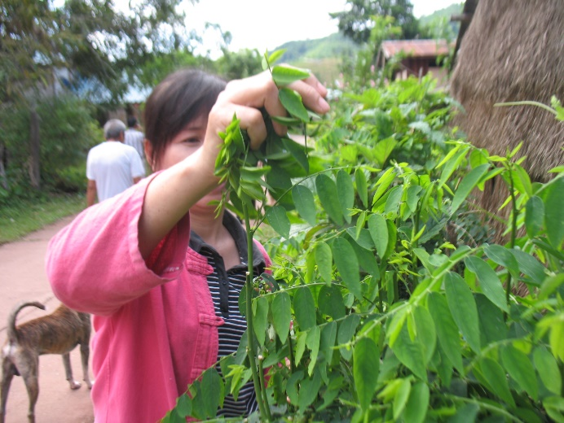
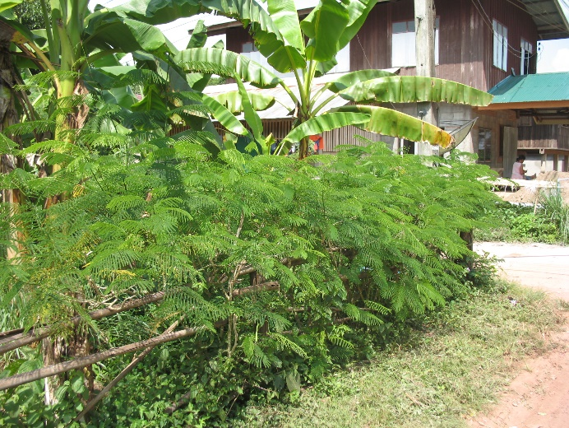
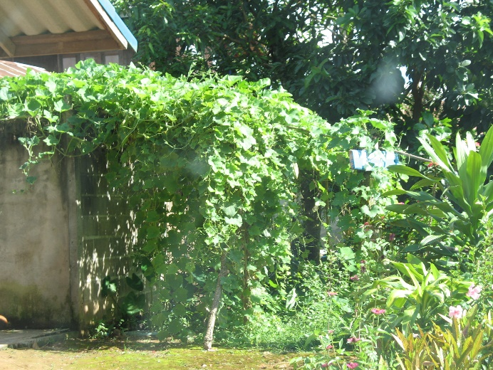
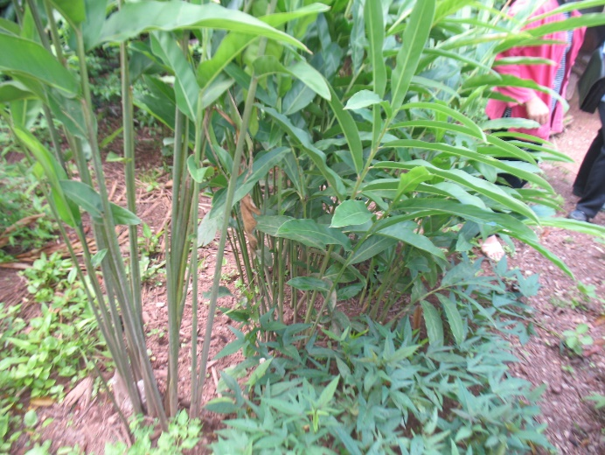
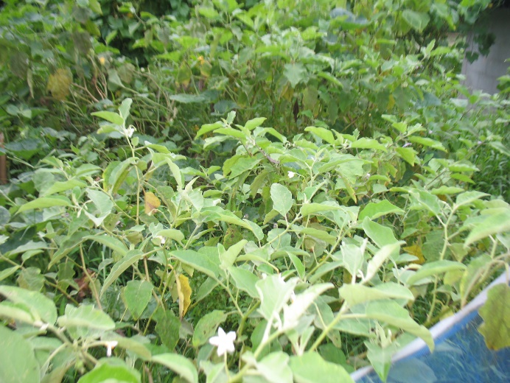
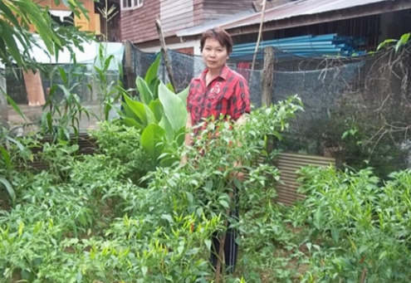
กิจกรรมกลุ่ม
1 ส่งเสริมการปลูกผักสวนครัวทุกครัวเรือน

Slide 6
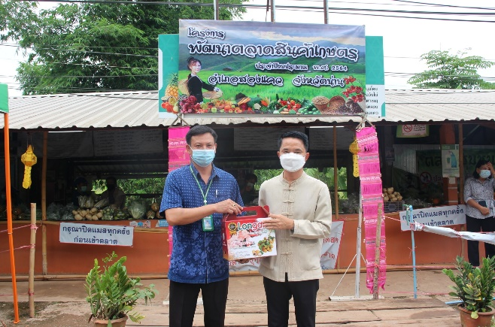
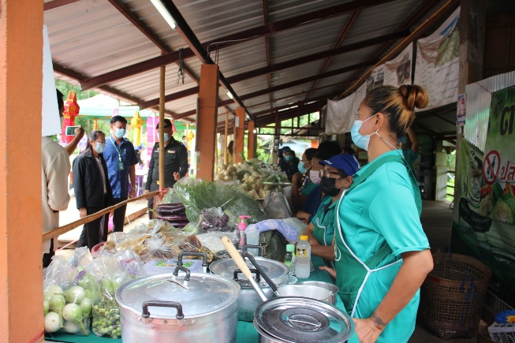
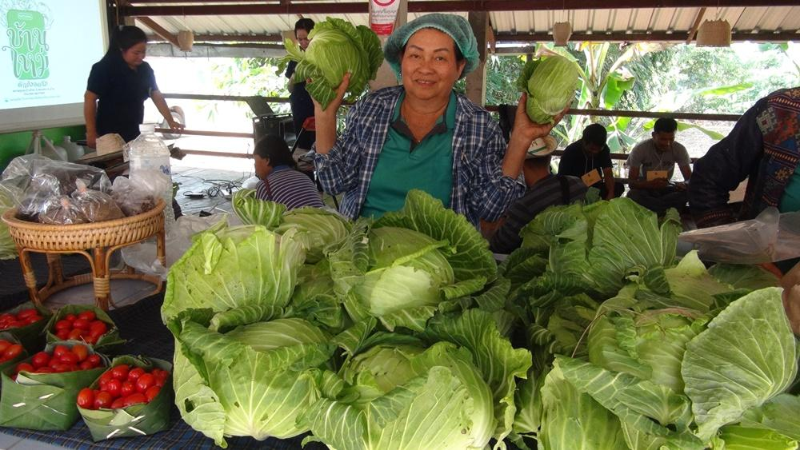
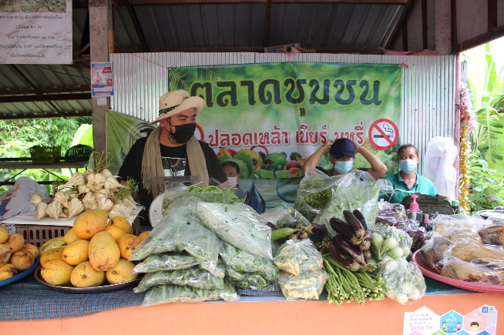
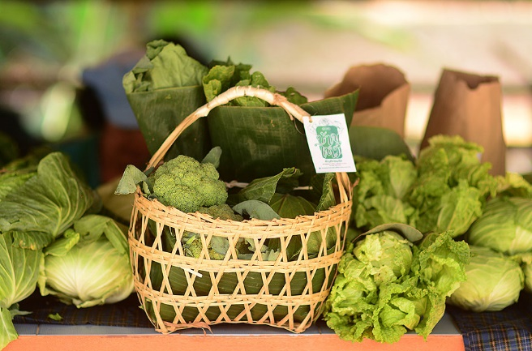
กิจกรรมกลุ่ม
2 มีจุดจำหน่ายสินค้าผักปลอดภัย
หมู่บ้านสามารถจำหน่ายผลผลิตได้ 2 ทาง คือ
1. การจำหน่ายให้กับพ่อค้าในอำเภอและต่างอำเภอที่มารับซื้อในหมู่บ้าน
2. การจำหน่ายที่จุดจำหน่ายของหมู่บ้าน ซึ่งชาวบ้านจะนำผลผลิตของตนเองมาวางขาย

Slide 7
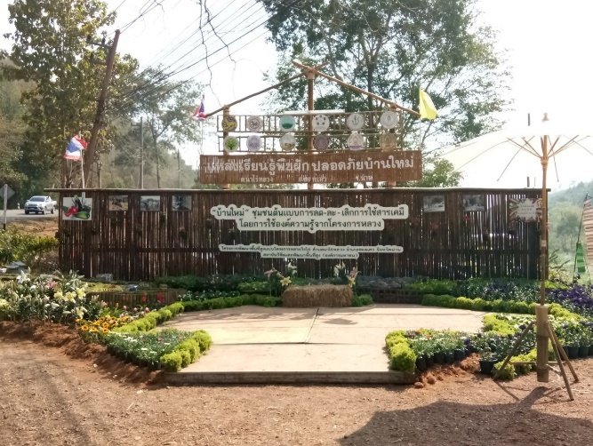
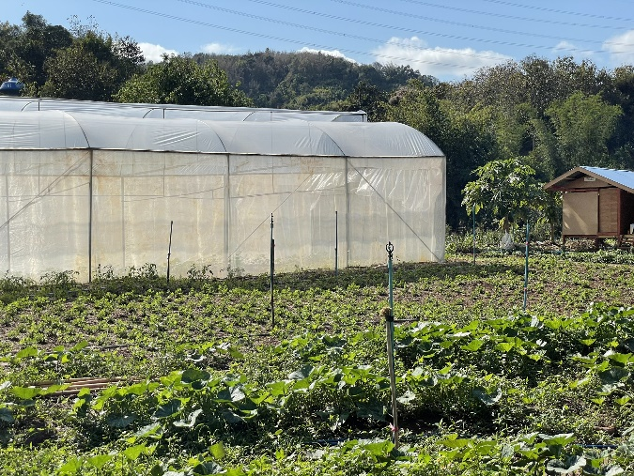
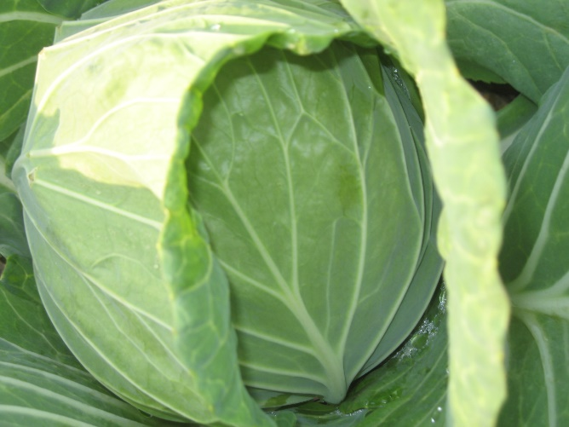
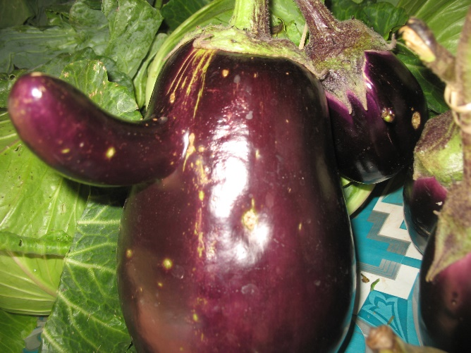
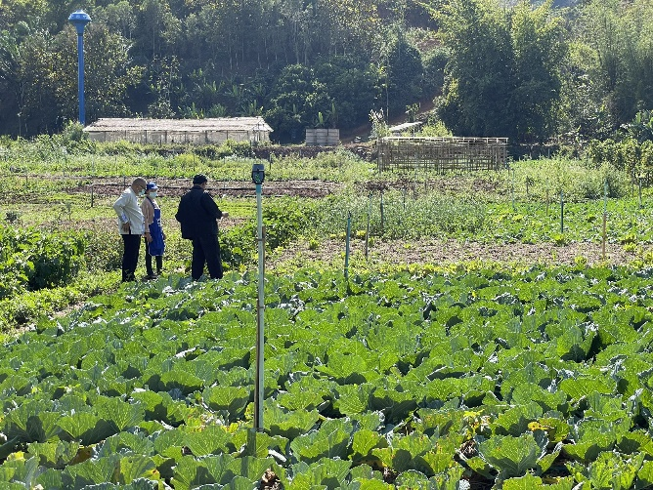
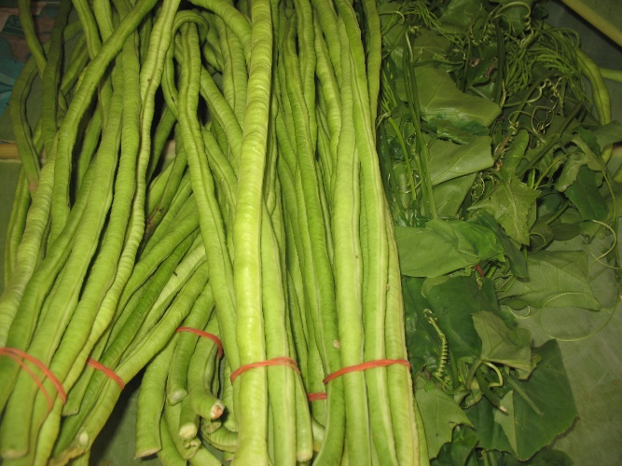
กิจกรรมกลุ่ม
3 มีการผลิตผักเชิงการค้า

Slide 8
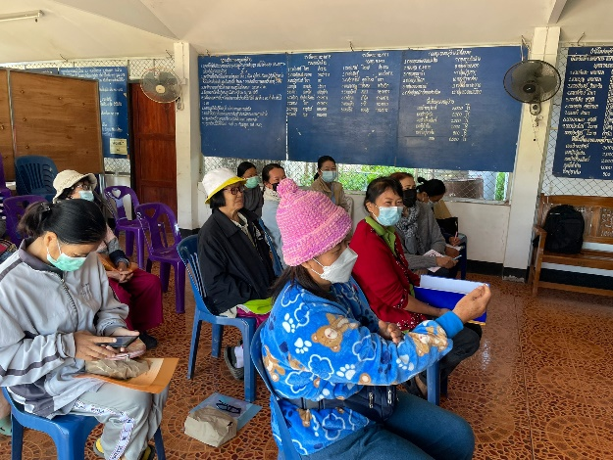
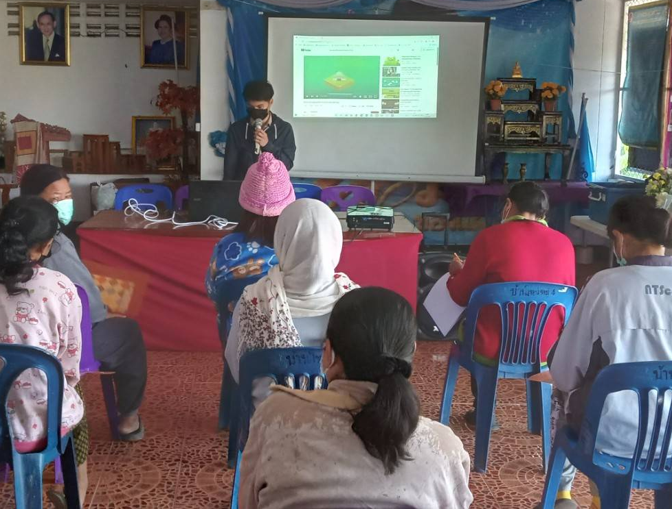
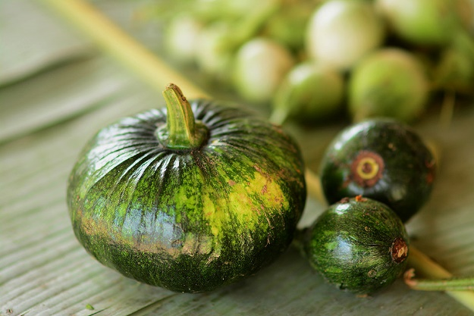

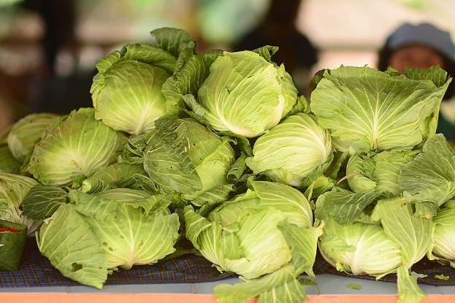
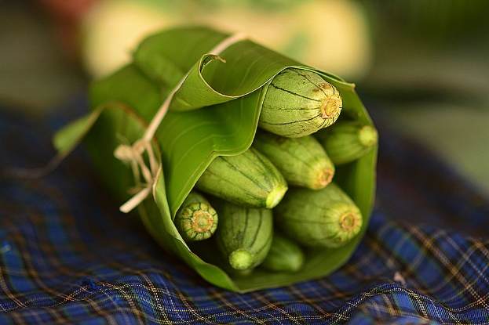
กิจกรรมกลุ่ม
4 ผลผลิตการเกษตรปลอดภัย (GAP)
ส่งเสริมการผลิตสินค้าเกษตรปลอดภัยและได้มาตรฐาน ถ่ายทอดความรู้การผลิตพืชปลอดภัยตามกระบวนการ GAP และขอใบรับรอง GAP (ใบ Q) ได้รับใบ Q จำนวน 42 แปลง (พืชผัก)

Slide 9
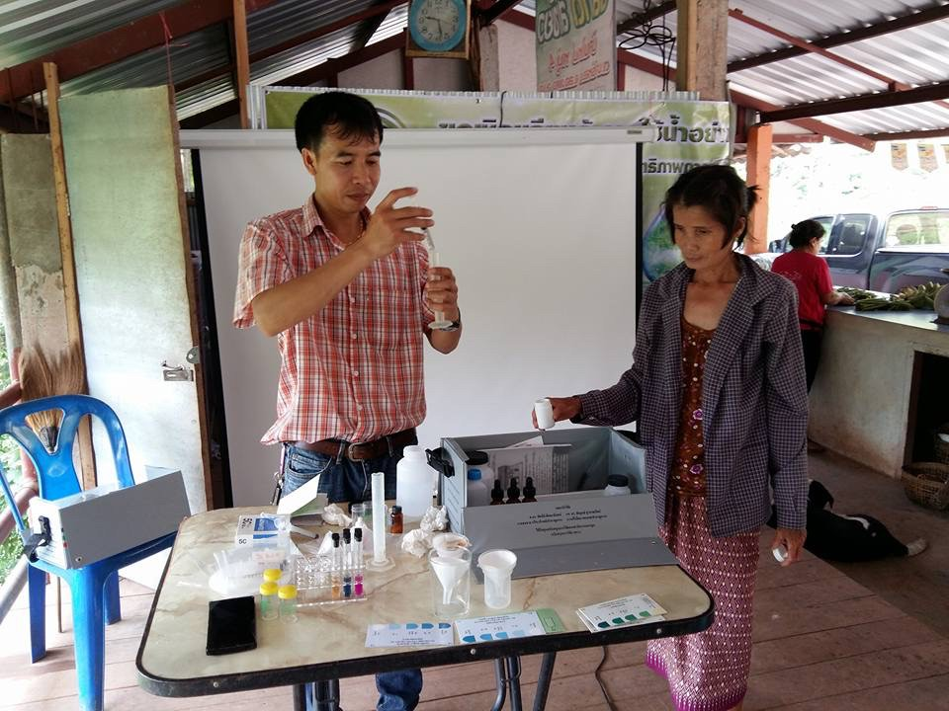
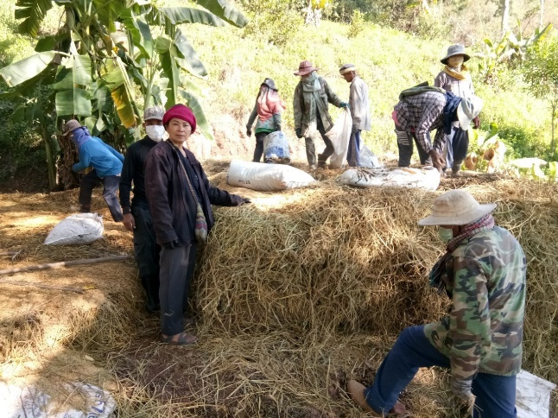
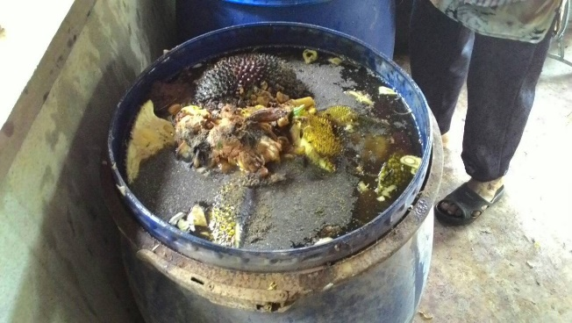
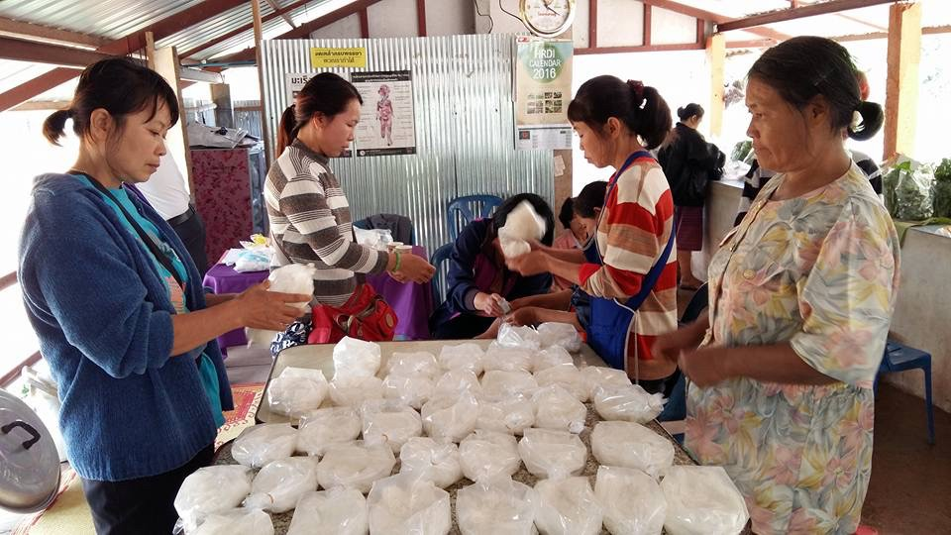
กิจกรรมกลุ่ม
5 การจัดทำแปลงสาธิตการปลูกพืชปลอดสารพิษ
การจัดทำแปลงสาธิตการปลูกพืชปลอดสารพิษ เพื่อสร้างเป็นต้นแบบเรียนรู้ของคนในชุมชนบ้านใหม่ ได้ตระหนักถึงปัญหารวมกันในเรื่องการผลิตด้านการเกษตรที่ผ่านมาได้สร้างปัญหาให้ตนเอง และครอบครัวอันนำไปสู่การมีภาระหนี้สินที่เพิ่มขึ้นจากเดิม เนื่องจากเป็นการผลิตที่ใช้สารเคมีปราบศัตรูพืช, วัชพืช ปุ๋ยเคมีในการผลิต ซึ่งส่งผลเสียมากกว่าในระยะยาว

Slide 10
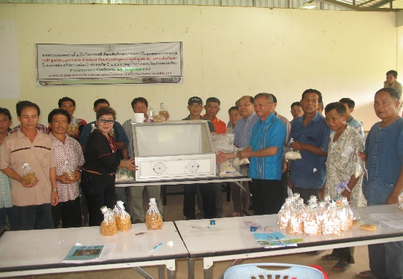
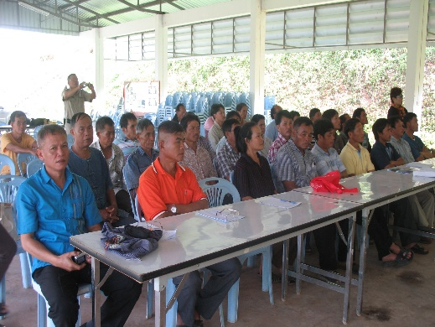
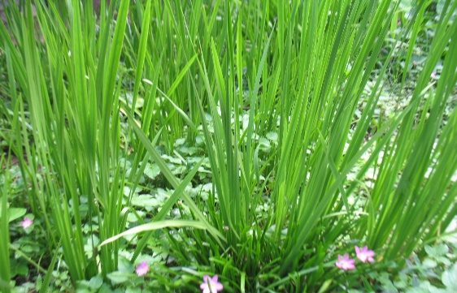
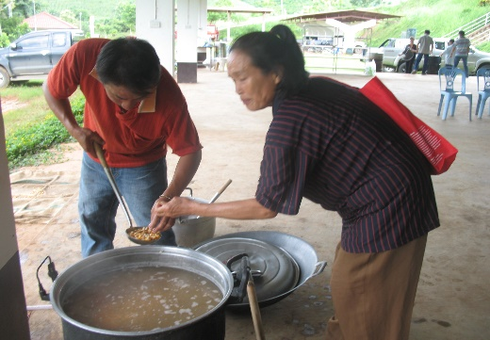
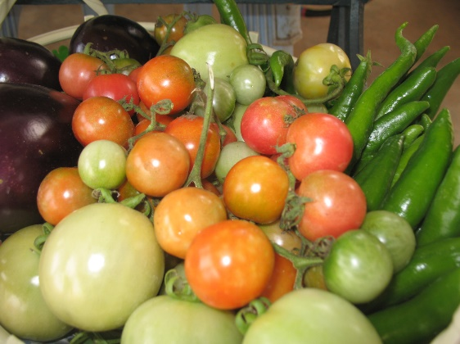
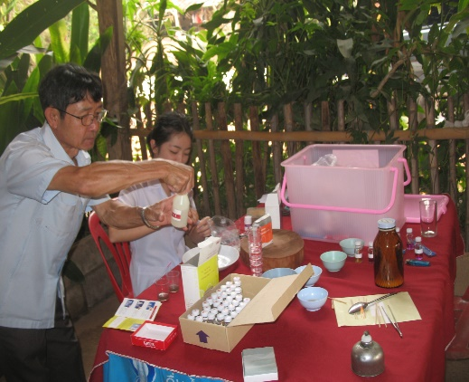
กิจกรรมกลุ่ม
6 ตรวจสารพิษตกค้างในผลผลิตการเกษตร
- มีการแนะนำส่งเสริมการใช้ภาชนะในการเก็บผลผลิตไม่ให้ปนเปื้อนสารพิษ
- ร่วมกับโครงการขยายผลโครงการหลวงวังไผ่ และสำนักงานสาธารณสุขอำเภอสองแคว สุ่มตรวจสารพิษตกค้างในผลผลิตการเกษตร
- การตรวจหาสารพิษในร่างกายของชาวบ้าน

Slide 11
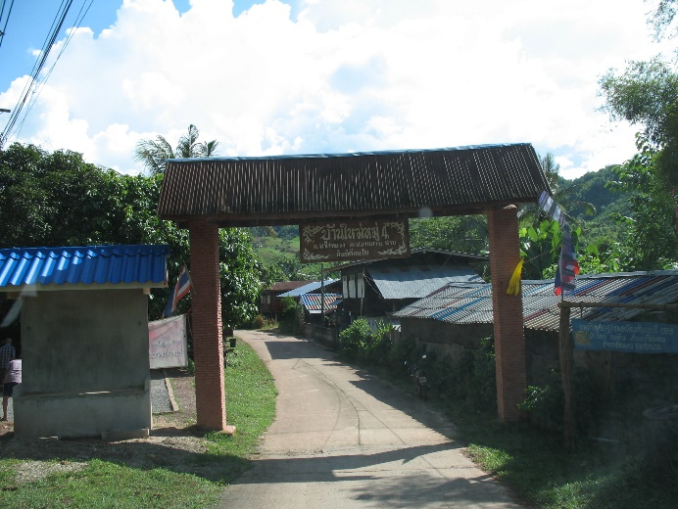
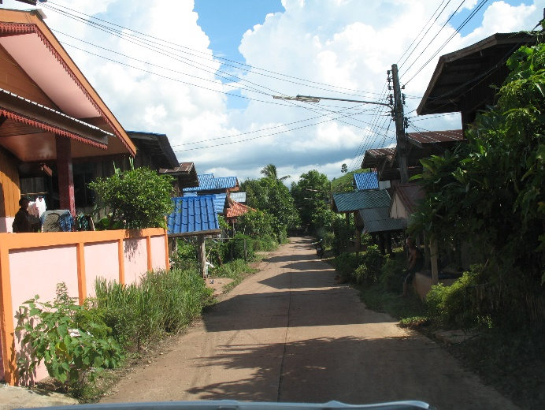
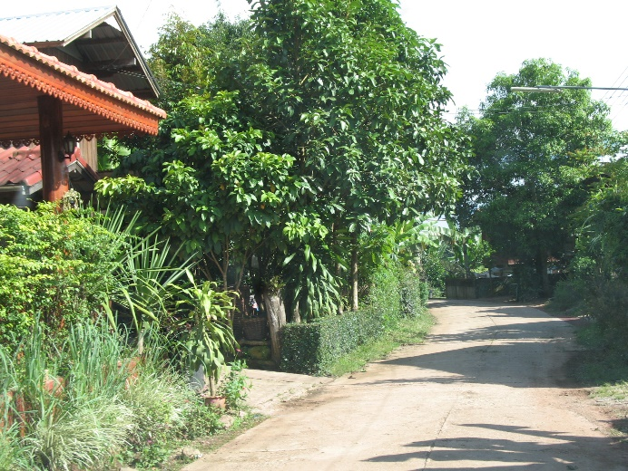
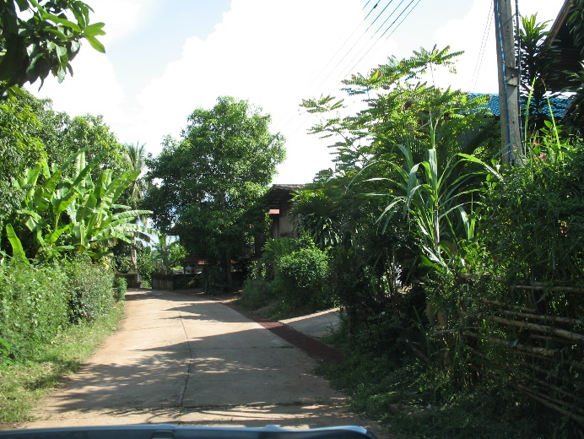
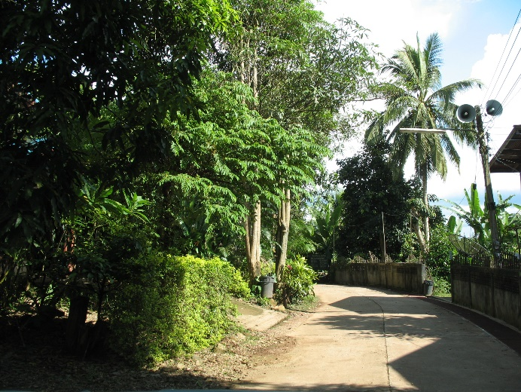
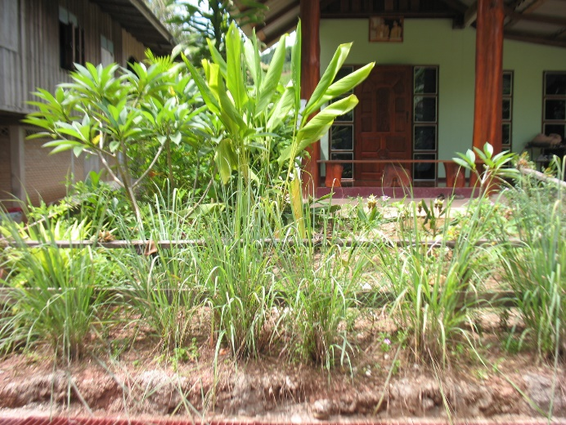
กิจกรรมกลุ่ม
7 กิจกรรมด้านด้านสุขอนามัยหมู่บ้าน, สะอาด, ปลอดภัย, สวยงาม
- มีการพัฒนาหมู่บ้าน อย่างน้อยเดือนละ 1 ครั้ง
- มีการจัดบ้านเรือนตัวอย่าง

Slide 12
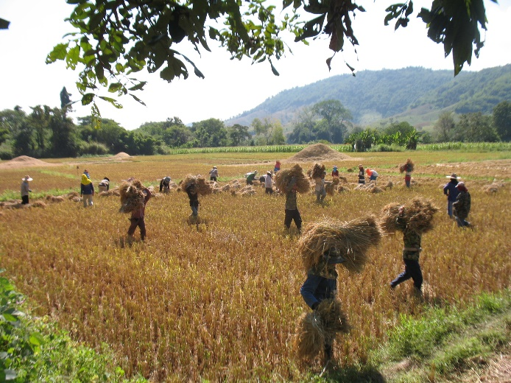
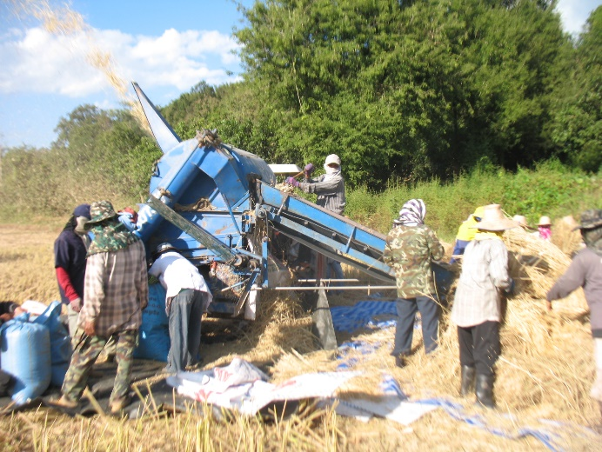
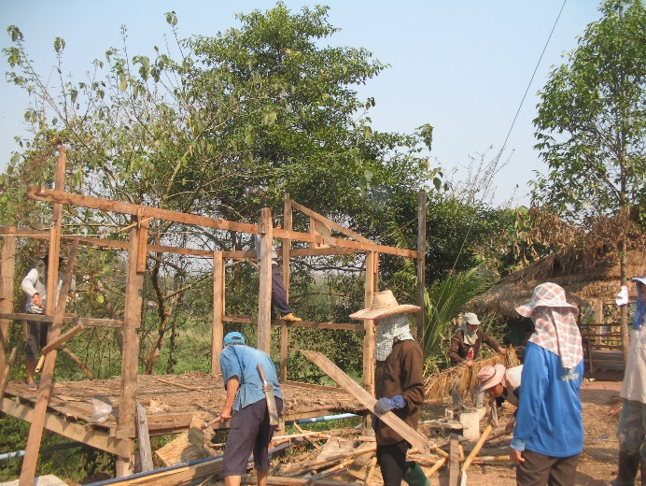
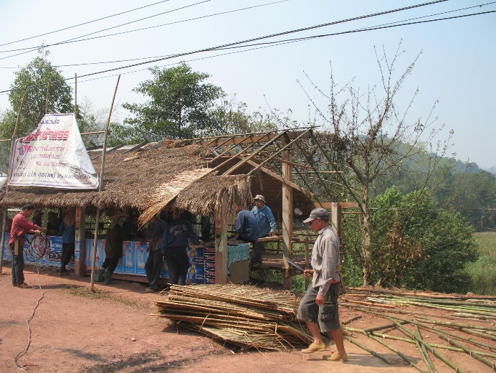
กิจกรรมกลุ่ม
8 กิจกรรมด้านอื่นๆ
- มีการสามัคคีในกันหมู่บ้าน ตามประเพณีวัฒนาธรรมของชุมชน เช่น ลงแขกเกี่ยวข้าว ร่วมทำกิจกรรมต่าง ๆ ของหมู่บ้าน ฯลฯ

